Slide 1
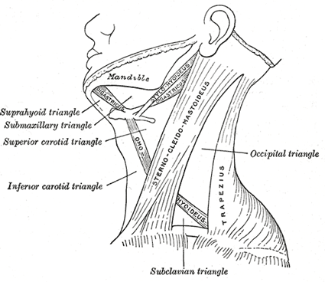
كتل العنق masses of the neck
لمحة تشريحية:
يقسم العنق بوساطة العضلة القترائية الى مثلثين تشريحيين كبيرين
1- المثلث الرقبي الأمامي: يقسم إلى :
المثلث تحت الفك السفلي
المثلث تحت الذقن( فوق اللامي)
المثلث السباتي العلوي
المثلث السباتي السفلي
2- المثلث الرقبي الخلفي:يقسم الى :
المثلث القذالي:
المثلث فوق الترقوة

Slide 2
الجهاز اللمفاوي للرأس و العنق Lymphatic system
يتألف الجهاز اللمفاوي للرأس و العنق من جهاز لمفاوي شعري يصب في أوعية أكبر , وهذه تصب في مجموعات من العقد البلغمية تخرج منها أوعية تصب أخيرا في الوريد تحت الترقوة
قد يكون للأوعية اللمفاوية في احد الجهتين اتصال في الجهة الأخرى
كما أن الأوعية اللمفاوية قد تقفز مجموعة من العقد اللمفاوية لتصب في المجموعة التي بعدها
وتختلف النسج في الرأس و العنق بغناها بالأوعية اللمفاوية
فالبشرة و الغضروف و العظم فقيرة بها
بينما النسيج الخلوي و العضلات و النسيج الليفي غنية بها
وإن الحبلين الصوتيين فقيران بالأوعية اللمفاوية بينما تكثر في المنطقتين فوق المزمار وتحته

Slide 3
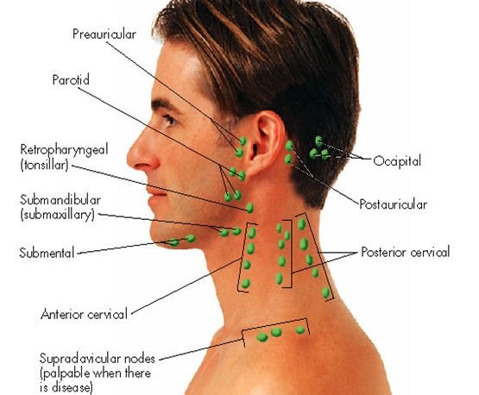
العقد اللمفاوية Lymph nodes
يوجد في الرأس و العنق 300 عقدة لمفية تقريبا أو حوالي 30% من كل العقد اللمفية في جسم الإنسان
يوجد في كل جانب من العنق 75 عقدة لمفية تقريبا معظمها في السلسلتين الوداجية العميقة و الشوكية اللاحقة
ويمكن أن تصنف عقد الرأسو العنق حسب المخطط الآتي :
I- العقد اللمفاوية للرأس:
1-خلف الأذن ( خلف الصيوان)
2- أمام الأذن ( أمام الصيوان)
3- النكفية
4- الوجهية
5-اللسانية
6- الوجهية العميقة

Slide 4
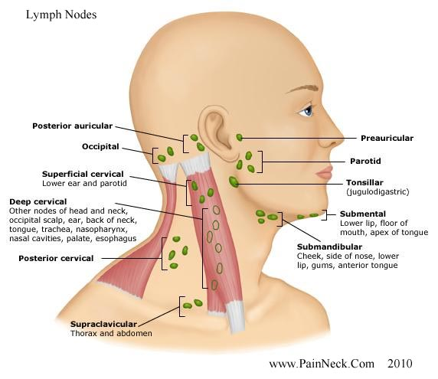
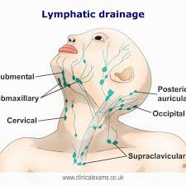
العقد اللمفاوية
II- العقد اللمفاوية للعنق:
1- الرقبية السطحية
2- الرقبية الأمامية
3- تحت الذقن
4-تحت الفك
5- الرقبية العميقة :
خلف البلعوم
الوداجية – أماميا:
علوية
وسطى
سفلية
ج- الشوكية اللاحقة- خلفيا
د – الرقبية المعترضة

Slide 5
العقد اللمفاوية
ويوجد في الغدة النكفية حوالي 20مركزا لمفاويا و أقل منها في الغدة تحت الفك و في الغدة الدرقية
إن السرطانات التي تصيب أماكن معينة في الرأس و العنق تنتقلت أول ما تنتقل الى مجموعة معينة تختلف حسب مكان الاصابة الأولية
إن بعض السرطانات لها ميل للانتقال الباكر للعقد كالورم القتاميني والورم غير المميز
بينما يتأخر البعض الآخر كالكارسينوما قاعدية الخلايا و الغدية و المتميزة
كما قد يحدث انتقال راجع ( عقدة فيرشوف)
وهناك عاملان هامان في تقييم إنذار الانتقال السرطاني للعقد هما:
1- عدد العقد المصابة المجسوسة
2- مكان العقدالمصابة : إذ أن بعض المجموعات يكون الانتقال اليها أسوأ انذارا كالمجموعة فوق الترقوة و خلف البلعوم و القفوية

Slide 6
تصنيف كتل العنق
يمكن أن تصنف كتل العنق الى ثلاث مجموعات كبيرة هي:
1- الولادية و التطورية Congenital and Developmental
2- التهابية
3- ورمية
1- الكتل الولادية: وتشمل :
الكيسة الدرقية اللسانية Thyroglossal
الكيسة الغلصمية Branchial
ج- الكيسات نظيرة الأدمية Dermoid و الدهنية Epidermoid
د- الورم اللمفاوي الكيسي Cystic hygroma
2-الكتل الالتهابية: وتشمل:
التهاب العقد اللمفاوية الحاد
التهاب العقد اللمفاوية المزمن اللانوعي و السلي
ج-الساركوئيد
د- التهاب الغدد اللعابية

Slide 7
تصنيف كتل العنق
3- الكتل الورمية:
الأورام البدئية ومنها:
1- أورام الدرق
2- أورام مجاورات الدرق
3- أورام الغدد اللعابية
4- اللمفوما – هودجكن – ابيضاض الدم اللمفاوي
5- أورام عصبية
6- الساركومات ( الوعائي – العضلي – الليفي – الوعائي اللمفاوي )
7- ورم الجسم السباتي
8 – الورم الشحمي
ب- الأورام الانتقالية للعقد:

Slide 8
تشخيص كتلة في العنق

Slide 9
تشخيص كتلة في العنق
عند فحص مريض لديه كتلة في العنق يكون اعتبار الطبيب الأول هو فئة عمر المريض
طفل ( حتى 15 سنة)- شاب بالغ أو بالغ صغير ( 16- 40 سنة) – بالغ كبير ( فوق ال 40 سنة)
ويؤخذ بعين الاعتبار ضمن كل مجموعة حدوث كل من
المرض الولادي - الالتهابي – التنشؤي
حيث تتوافق معظم كتل العنق مع احدى هذه الفئات
الأطفال و البالغين الصغار – نلاحظ كتل العنق الالتهابية أكثر من الولادية و الكتل التطورية أكثر من التنشؤية
على العكس يكون الاعتبار الأول في البالغين الكبار التنشؤ دائما مع تأكيد أقل على الكتل الالتهابية و أٌقل على الكتل الولادية
الاعتبار الثاني مكان توضع كتلة العنق حيث يكون ذلك هاما خصوصا في تفريق الكتل الولادية و التطورية وهكذا قد يكون مظهر كتلة العنق الانتقالية و مكان تواجدها مفتاح لتحديد الورم البدئي أو مصدر الانتان

Slide 10
تشخيص كتلة في العنق
الفحص الفيزيائي:
الخطوة التشخيصية الأكثر أهمية هي الفحص الفيزيائي للرأس و العنق
التأمل و الجس هما الأكثر أهمية في الفحص –
يساعد ذلك على تحديد توضع الكتلة اعتمادا على مناطق التصريف اللمفاوي التشريحية أو المناطق التطورية -
حجم الآفة – علاقتها ( ثباتها أو تحركها) بالتراكيب المحيطية – قوام الكتلة – وجود أي نبضان أو ارتعاش أو نغمة بالإصغاء
- يجرى بعد ذلك تقييم كامل للرأس و العنق باستخدام المنبع الضوئي حيث يتم فحص لكل السطوح المخاطية بالطريق الهضمي الهوائي العلوي
الاختبارات:
كثيرا ما يعطي الفحص الفيزيائي الشامل تصنيف عام للكتلة ( وعائي – غدي – التهابي )
نلجأ بعدها الى اختبارات مختلفة لوضع التشخيص
الاختبارات الدموية :غالبا ما يجرى تعداد دم كامل ( CBC) وقد يكون أحيانا مشخصا وقد يساعدنا على الشك ببعض التشاخيص أو نفيها
يساعد اختبار paul bunnel أو اللطخة المفردة monospot على تأكيد أن الحمى الغدية ( داء وحيدات النوى الخمجي ) هو سبب ضخامة العقد اللمفاوية الجهازي
تعتبر اختبارات تحري HIV و الفحوص المصلية الأخرى لتحري الأخماج النوعية مثل داء المقوسات Toxoplasmosis ضرورية أحيانا في حالات ضخامة العقد اللمفاوية المعمم المزمن

Slide 11
تشخيص كتلة في العنق
الاستقصاءات الشعاعية:
الصورة الشعاعية البسيطة : غالبا ما يستطب اجراء صورة صدر عند الشك بوجود خباثة أو حالة ضخامة العقد اللمفاوية السليمة المزمنة
الفحص بالأمواج فوق الصوتية والتصوير الوعائي :
يكون لها قيمة في مريض الكتلة النابضة أو القابلة للانضغاط أو التي فيها نفخة كذلك لتمييز المشاكل الوعائية التنكسية مثل أمهات الدم عن الحالات التنشؤية مثل الأورام الكبية و أورام الجسم السباتي
الفحص بالأمواج فوق الصوتية : يساعد أيضا في تمييز الكتلة الصلبة عن الكتلة الكيسية أو الكيسات الغلصمية الولادية
( تعتبر الأمواج فوق الصوت هي الاستقصاء الأفضل في أمراض الدرق كما أنها مفيدة جدا في تشخيص الآفات الوعائية )
التصوير الطبقي المحوري للعنق CT scan: مفيد جدا حيث يعين الكتلة ضمن التركيب الغدي أو يحددها كآفة عقدية حرة ويميز الآفات الوعائية الولادية عن السلسلة العقدية اللمفاوية , مفيدة للمساعدة في البت فيما اذا كانت الكتل خبيثة وفيما اذا كانت تشمل تراكيب العنق الهامة مثل الغمد السباتي
MRI: له فائدة في حالات أورام الرأس و العنق
قد يستطب الومضان الدرقي اذا وجدت عقدة درقية
مع عسرة البلع يفيد تصوير المري الظليل

Slide 12
تشخيص كتل العنق
التنظير و الخزعة الموجهة :
غالبا ما تنتقل الكارسينوما التي تنشأ في الرأس و العنق نحو العقد اللمفية الناحية في العنق
لذلك عندما يأتي المريض بمثل هذه العقد سيكون من الضروري البحث عن الآفة البدئية بفحص جميع الأماكن البدئية المحتملة ( الجوف الفموي – البلعوم الأنفي – البلعوم السفلي – الدرق – الغدد اللعابية وجلد الفروة و الرأس )
بوجود المنظار الليفي المرن أصبح من الممكن رؤية العديد من الأماكن البدئية التي تنشأ عليه الأورام
اذا أمكن تحديد موقع الورم البدئي بالاستقصاءات السابقة يجب أن تجرى خزعة من الآفة البدئية فقط
عندما لاتشاهد أو تجس أي آفة يجب أن تجرى خزعات موجهة ( ليست عمياء)
من أكثر المناطق احتمال لوجود ورم بدئي صامت استنادا الى التصريف اللمفاوي المعروف
وتشمل هذه المناطق :
البلعوم الأنفي ( حول حفرة روزن مولر) – قاعدة اللسان – اللوزة – الوهدة – الجيب الكمثري – المنطقة خلف الحلقي
حيث أن الورم البدئي غالبا ما يكون تحت المخاطي أو ينشأ عميقا في خفايا اللوزة الحنكية أو في طيات النسيج اللمفاوي اللساني

Slide 13
تشخيص كتل العنق
الدراسة الخلوية:
تعتبر رشافة الابرة الدقيقة مفيدة جدا في تحديد سبب العديد من كتل العنق
وهي مفيدة خصوصا في تقييم الغدد اللعابية , العقد اللمفية , كتل العنق , الدرق , الآفات الحجاجية
الخزعة الاستئصالية المفتوحة:
اذا لم يساعد أي من الاجراءات السابقة في تشخيص المصدر المسؤول عن كتل العنق تكون الخزعة الاستئصالية المفتوحة للكتلة هي الخطوة التالية بهدف وضع تشخيص للأنماط المختلفة من اللمفومات
لا تستطب الخزعة المفتوحة ما دامت خزعة الابرة الدقيقة الارتشافية دقيقة جدا
اذا اشتبهت اللمفوما تستطب خزعة استئصالية للعقدة حيث أن اللمفومات صعبة التشخيص بالخزعات الارتشافية
مع العقد المتحركة تفضل الخزعة الاستئصالية excisional biopsy
في الكتلة المثبتة يمكن أن تجرى الخزعة الشقيةincisional biopsy اذا كانت الخزعة بالابرة الدقيقة الارتشافية سلبية
عندما يشك بوجود اعتلال عقد التهابي فان تجربة المعالجة بالصادات و المراقبة لفترة لا تزيد عن أسبوعين يكون مقبولا كاختبار سريري
ان الخزعة الاستئصالية مع الفحص النسيجي التشريحي المرضي هي غالبا الاختبار التشخيصي النهائي المفضل ولكن تجرى الخزعة فقط عندما تكون كتلة في العنق غير معروفة المنشأ وبعد أن يجري الطبيب فحص الرأس و العنق الشامل مستخدما طرق التنظير المباشر و غير المباشر و التصوير الشعاعي و خزعة الابرة

Slide 14
الكيسة الدرقية اللسانيةThyroglossal Cyst
تنتج عن خلل في تطور الغدة الدرقية
تحدث عادة خلال العقد الأول من العمر لكن يمكن أن توجد في كل الأعمار
مكان بدء تشكل الغدة الدرقية يتمثل (بالثقبة العوراء )التي تقع بين الثلثين الأماميين للسان و الثلث الخلفي – ثم تهبط في المرحلة الجنينية نحو الأسفل حول أو عبر العظم اللامي وعبر نسج العنق لتستقر في النهاية فوق الرغامى والغضروف الدرقي
ينتج عن هذا الهبوط بقاء سبيل يمتد من الثقبة العوراء حتى الغدة الدرقية وغالبا ما ترتشف هذه القناة لكن في حال بقائها تؤدي الى تشكل نواسير و كيسات
تتظاهر هذه الآفات ( النواسير) على الخط المتوسط وقد تنحرف قليلا الى الأيسر
اذا انتفخ قسم من هذه القناة باجتماع مفرزات فيه شكل كيسة درقية لسانية
تشاهد على الخط المتوسط وتتحرك صعودا و هبوطا عند اجراء حركة البلع وذلك لارتباطها بالعظم اللامي الذي يصعد و يهبط أثناء البلع وتتحرك نحو الأعلى عندما يمد المريض لسانه خارج الفم
هي كيسة سليمة ورغم ذلك ذكرت تحولات خبيثة نادرة تكون طرية وكيسية , اذا تعرضت لانتانات متكررة تصبح صلبة و تتقيح و قد تنفتح بناسور في مقدم العنق وعلى الخط المتوسط
العلاج:
جراحية باستئصال الناسور بأكامله حتى قاعدة اللسان مع الجزء المتوسط من جسم العظم اللامي وذلك منعا للنكس
يجب أخذ الحذر للتحقق من أنها كيسة درقية لسانية و ليست درق وظيفية وحيدة
لذلك يكون ومضان الدرق أساسي قبل العمل الجراحي

Slide 15
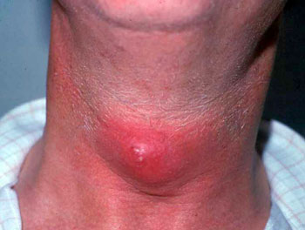
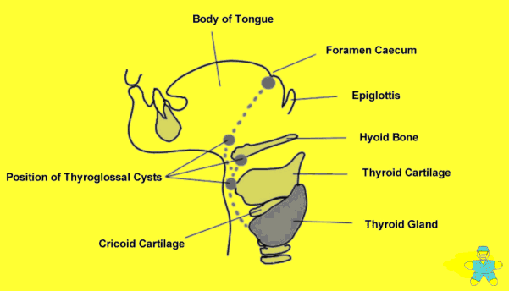
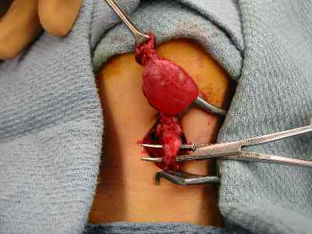
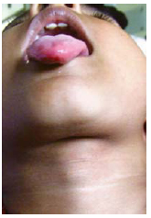
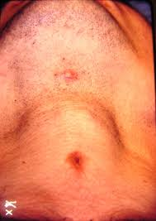
الكيسة الدرقية اللسانية

Slide 16
الكيسات و النواسير الغلصميةBranchial cyst
قد تشاهد الكيسات و النواسير الغلصمية في أي عمر ولكنها تصبح واضحة عادة في الطفولة و البلوغ المبكر
وهي تظهر على شكل كتلة متموجة غير ممضة على الخط الجانبي من العنق
اذا أصيبت الكيسة الغلصمية بالخمج تصبح مؤلمة
اذا انفتحت على الخارج فستفتح حتما أمام العضلة القترائية
و اذا فتحت الى الداخل فيغلب أن تسير بقناة تمر بين الشريانين السباتيين الظاهر و الباطن ثم تمر فوق العصب تحت اللساني الكبير لتفتح في الحفرة اللوزية أو الجيب الآسي
قد تبدو بفوهة ناسور خلقية امام الحافة الأمامية للعضلة القترائية واذا ما حقنت مادة ظليلة وصور هذا الناسور لبدا له مجرى طويل يمتد الى الأعلى ويصل حتى البلعوم
العلاج:
جراحي : استئصال الكيسة أو الناسور بأكمله

Slide 17
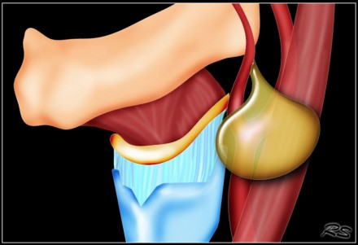
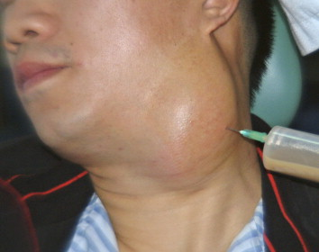
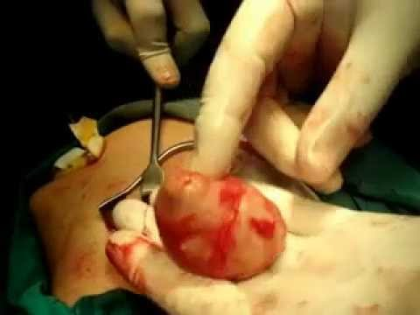
الكيسات و النواسير الغلصمية

Slide 18
ورم الجسم السباتيCarotid body tumor
ينشأ من الجسم السباتي
يعتبر الجسم السباتي الطبيعي مستقبل كيميائي يتوضع عند تفرع الشريان السباتي ويبدو ككتلة وردية تقيس حوالي 5 مم يستجيب هذا الجسم لانخفاض تركيزPo2
الشرياني و زيادة pco2 و ph
يجب أن لا يخلط مع الجيب السباتي الذي هو مستقبل ضغطي
أكثر ما يظهر ورم الجسم السباتي في العقد 4 , 5 , 6 من العمر
يظهر على شكل كتلة قاسية مطاطية غير مؤلمة بطيئة النمو ونابضة عند تفرع الشريان السباتي الأصلي
هذه الكتلة تتحرك جانبيا ( أفقيا) بشكل مميز و لا تتحرك عموديا
كثيرا ما يكون هناك نفخة واضحة فيها
قد تحدث الآفات الضخمة جدا أعراض انضغاط كعسرة البلع و السعال و بحة الصوت
التشخيص:
يعتمد على تصوير الشرايين السباتي الظليل ( يظهر الورم على شكل كتلة تشبه قشرة البيضة موعاة عند تفرع السباتي
يجب أن لا تجرى خزعة جراحية للتشخيص
العلاج:
استئصال جراحي

Slide 19
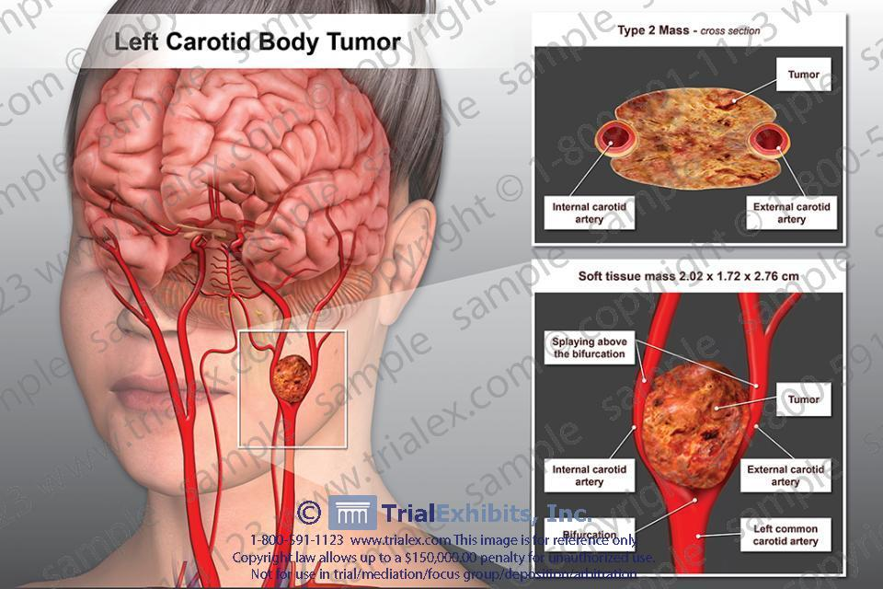
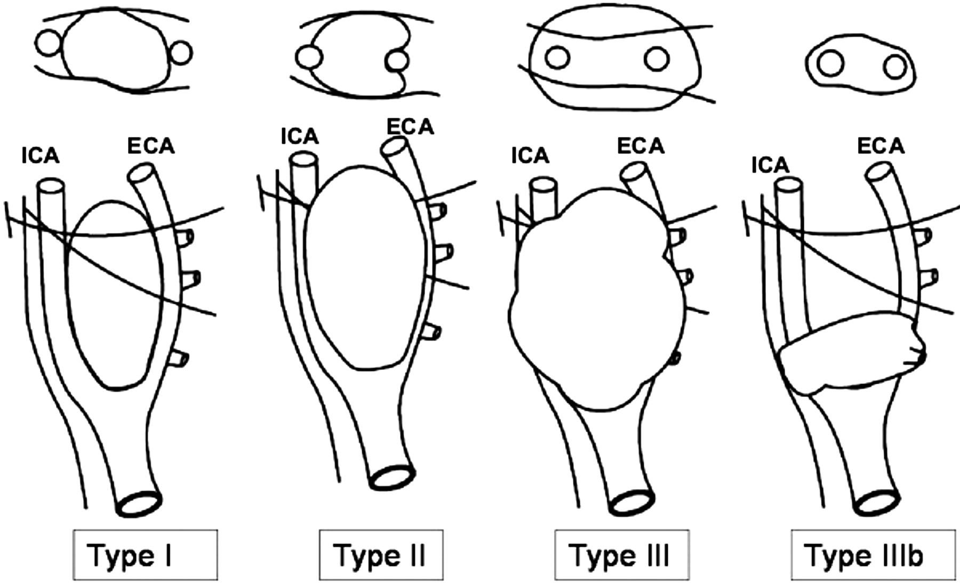
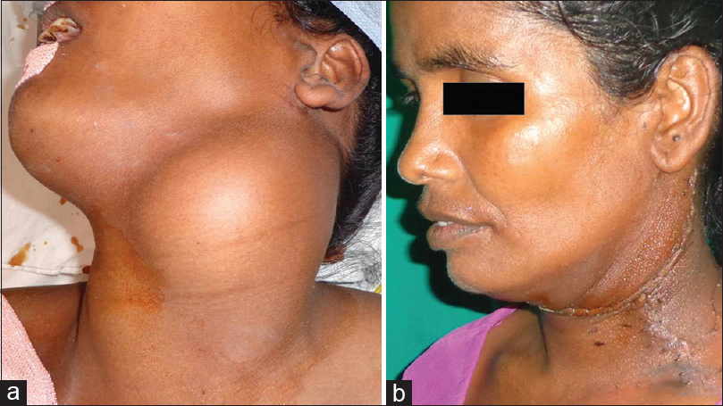
ورم الجسم السباتي

Slide 20
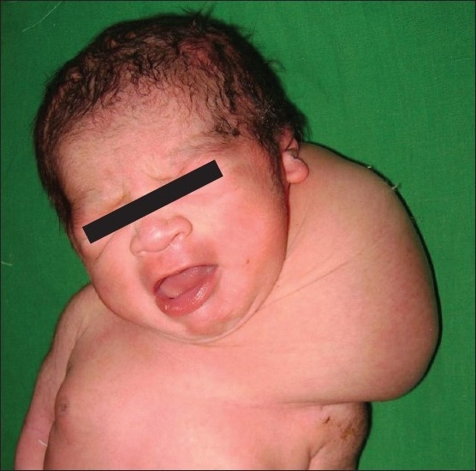
الورم اللمفاوي الكيسي Cystic hygroma
تبدو الأورام الوعائية اللمفاوية ككتل غير مؤلمة طرية مفردة أو متعددة المساكن يختلف حجمها من 1 – 2 مم إلى آفات مفرطة جدا تملأ جانب واحد من العنق و قد تمتد إلى قاعدة الجمجمة و إلى الجوف الصدري
وهو ورم لمفاوي ينشأ على بقايا لمفاوية جنينية يبدو باكرا في الحياة ( في السنتين الأوليتين) ويغلب أن يظهر في المنطقة فوق الترقوة أو المثلث الخلفي من العنق
قد تبقى موضعة وقد تنتشر باستطالات كثيرة وقد تبلغ حجم كبير
هي سليمة نسيجيا
العلاج:
الاستئصال الكامل إن أمكن
وقد يكون هذا مستحيل لكثرة استطالاتها
وقد يحتاج استئصالها أكثر من مرحلة

Slide 21
الكيسات الجلدانية Dermoid cyst
تنتج هذه الكيسات عن خلل بالالتحام في المراحل الجنينية لكن في هذه الحالة يتم احتباس عناصر جلدية ضمن النسيج تحت الجلدي ثم تتطور لاحقا الى كيسات تحددها ظهارة شائكة مع ملحقات جلدية مثل الجريبات الشعرية و الغدد الزهمية ( تتشكل من جلد منطمر في الشقوق الجنينية )
تظهر هذه الكيسات على شكل تورمات غير مؤلمة تتوضع على الخط المتوسط في أي نقطة بين الثلمة فوق القص و الذقن
تتحرك بحرية تحت الجلد
لا تتحرك أثناء البلع و تبارز اللسان
العلاج:
الاستئصال الجراحي الكامل
الكيسة البشروية Epidermoid cyst
تتشكل من انغلاق فوهة غدة دهنية أو عرقية وتكون ملتصقة بالجلد وقد تصاب بالتسرطن
العلاج:الاستئصال الجراحي

Slide 22
التداخلات الإسعافية على الطرق الهوائية
اذا كان المريض عاجزا عن تأمين تنفسه يجب انقاذ حياته عن طريق :
1- التنبيب الرغامي Intubation:
2-خزع الحنجرة الاسعافي laryngotomy
3- خزع الرغامى Tracheostomy:
التنبيب الرغامي:
يجرى بادخال انبوب ذو حجم مناسب داخل الرغامى من الفم وصولا الى القصبة الهوائية (فموي – قصبي )أو عن طريق الأنف (أنفي – قصبي) باستعمال المنظار الحنجري
المزايا:
سهل وسريع في أغلب الأحيان
المساوئ:
1-مواجهة صعوبة في التنبيب في حالات :
الضززtrismus- كسور في الفك – أورام فموية بلعومية – أورام فوق المزمار – انسداد تام على مستوى الحنجرة أو فوقها
2-نسبة المراضةmorbidity بسببه عالية
3- يصعب المحافظة على انفتاح الأنبوب
4- التنظيف الرغامي القصبي صعب
5- التنبيب لمدة طويلة قد يؤدي الى تضيق تحت المزمار او تضيق في الرغامى
6- لا يمكن تغذية المرضى عن طريق الفم
7- قد ينسد اأنبوب بالمفرزات
8- ارتفاع مقاومة الطريق الهوائي وازدياد المسافة الميتة بسبب طول الأنبوب

Slide 23
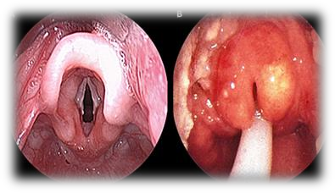
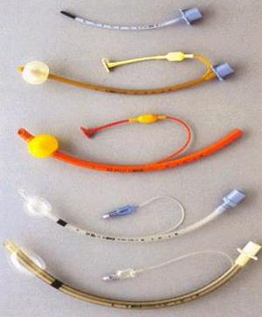
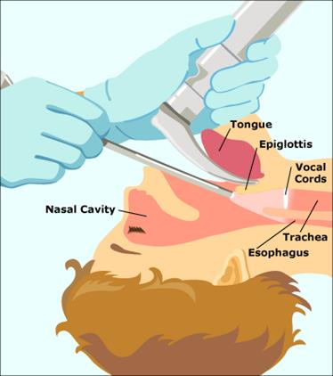

Slide 24
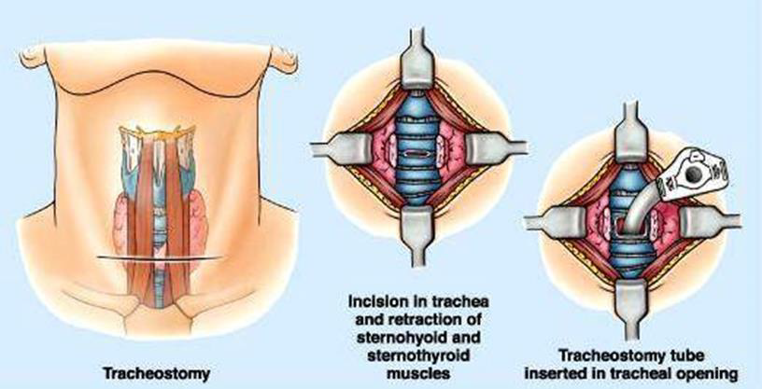
خزع الرغامى Tracheostomy
Trachestomy : تعني اجراء فتحة عبر الجلد ثم الوصول من خلالها الى الرغامى وتأمين ممر هوائي
Tracheotomy: مصطلح يعني فتحة الخزع في الرغامى
Laryngotomy: اجراء فتحة على الحنجرة من خلال الغشاء الدرقي الحلقي

Slide 25
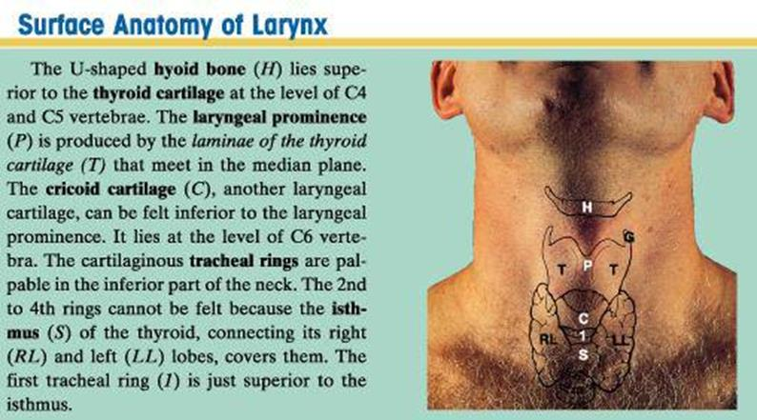
خزع الرغامى
له شكلان:
1- إسعافي:سريع يفيد في حالات الانسداد فوق المزمار أو المزمار او بسبب جسم أجنبي ويتم عبر خزع الغشاء الحلقي الدرقي laryngotomy
2-النظامي:trachestomy
وهو عملية جراحية لايصال انبوب بين الجدار الاماي للرغامى والوسط الخارجي ويتم باجراء فتحة على الوجه الأمامي للرغامى تحت مستوى الحلقة الرغامية الثانية

Slide 26
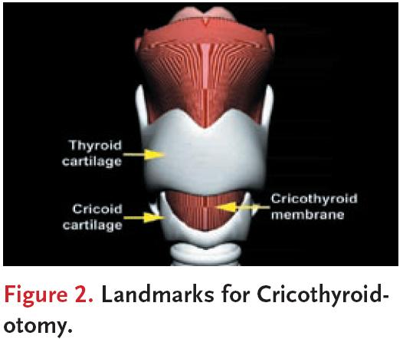
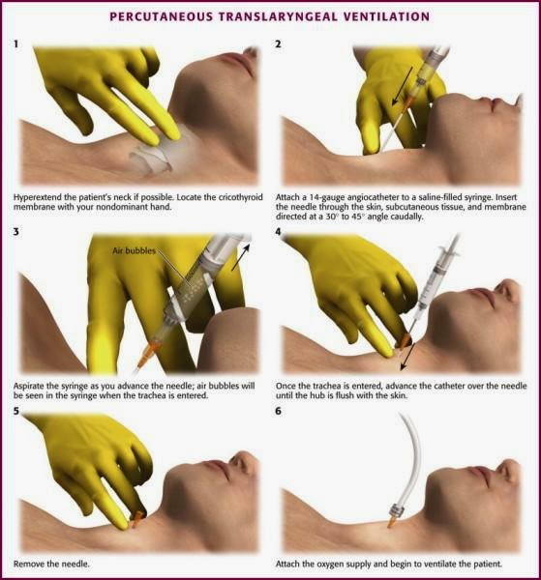
خزع الرغامى
فغر الغشاء الحلقي الدرقي (خزع الحنجرة الإسعافي )cricothyroidotomy :
هو اجراء اسعافي يتم عن طريق احداث فتحة في الغشاء الحلقي الدرقي وذلك بواسطة ابرة ذات ثقب كبير او مشرط وتركيب أنبوب
- يتم اجراؤه ريثما نقوم بخزع رغامى نظامي في اقرب وقت ممكن بمجرد انتهاء الحالة الاسعافية للمريض

Slide 27
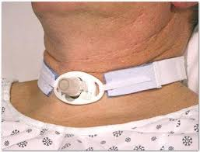
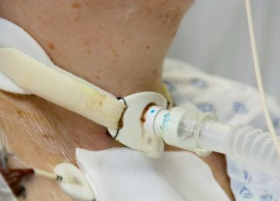
خزع الرغامى
خزع الرغامى النظامي :tracheostomy
يؤخذ المريض الى غرفة العمليات حيث توجد كل الالات المناسبة و المساعدة الضرورية والاضاءة الكافية تجرى العملية تحت التخدير العام او الموضعي وذلك حسب الحالة وحسب سن المريض ويفيد اجراء التنبيب الرغامي عند الاطفال في تسهيل تمييز الرغامى و الشعور بها عندهم
- تتم باجراء شق طولاني يمتد من الحافة السفلية للغضروف الدرقي وبطول 2-3سم وتفتح الرغامى بعد ذلك طولا على الحلقتين الثالثة والرابعة وتدخل القنية المناسبة بعد ذلك

Slide 28
خزع الرغامى
خزع الرغامى النظامي trachestomy :
المزايا (مقارنة بالتنبيب الرغامي)
-تتجاوز الانسداد عندما يكون في الجزء العلوي
المحافظة عليها أسهل
مقاومة الطريق الهوائي أقل
التنظيف الرغامي القصبي أفضل
يمكن ابقاؤها لفترات طويلة
نسبة المراضة أقل
المسافة الميتة أقل
يمكن اعطاء التغذية الفموية
المساوئ:
قد ينسد الأنبوب بالمفرزات
تأخذ وقتا أطول لتامين الطريق الهوائي
هي عملية جراحية وتعتبر عملية جراحية كبرى عند الأطفال
الاختلاطات الجراحية كالنزف والريح الصدرية
أصعب عند الأطفال لأن من الصعب فطامهم عند خزع الرغامى وعودتهم للتنفس الطبيعي بوجود مقاومة الطرق التنفسية العلوية
- حركة الأنبوب سهلة عند الأطفال ومن الممكن أن تنزاح والرغامى عندهم صغيرة وسهلة الحركة

Slide 29
خزع الرغامى
وظيفة خزع الرغامى:
ازالة انسداد الطريق الهوائي العلوي:تأمين مجرى هوائي بديل
تخفيف المقاومة التنفسية : بسبب تجاوز جوف الأنف والبلعوم والحنجرة ومرور الهواء مباشرة للرغامى وبالتالي تسهيل التهوية السنخية
انقاص المسافة الميتة في الشجرة القصبية الرغامية:
السماح للمرضى بالقيام بوظائف أخرى:كالبلع عكس التنبيب الرغامي الذي يعيق هذه الوظيفة
سهولة العناية بقنية خزع الرغامى: حيث تحوي على دليل وقميص داخلي وخارجي ,عند تجمع المفرزات نقوم بتبديل القميص الداخلي بينما يبقى القميص الخارجي ليؤمن الطريق الهوائي
يمكن منع الاستنشاق باستخدام الأنبوب الرغامي المثبت مع بالون
تأمين الطريق الهوائي للقيام بالتخدير أثناء العمليات الجراحية
الآلية المساعدة المديدة :كما هو الحال عند مرضى العناية
التخفيف من شدة السعال :حيث يؤمن الخزع طريقا لتصريف المفرزات

Slide 30
خزع الرغامى
التغيرات الفيزيولوجية في خزع الرغامى:
-يتأثر ترطيب وتدفئة الهواء الداخل عبر قنية الخزع بسبب عدم مروره من الطرق التنفسية العلوية
عدم القدرة على التصويت الا اذا أغلقت فوهة الخزع مؤقتا لكي يتم تحويل الهواء للحنجرة
فقدان أو ضعف حاسة الشم
تتأذى المخاطية القصبية و الرغامية وحركة الأهداب بالخزع بسبب تعرضها للهواء الخارجي بشكل مستمر مما يؤهب لالتهاب القصبات
يعد مرضى خزع الرغامى عرضة لتطور انخماص رئة

Slide 31
خزع الرغامى
الاستطبابات: هناك سببين كبيرين يحيجان لاجراء خزع الرغامى هما:
1- انسداد الطريق الهوائي في الحنجرة أو فوقها :و الأسباب المؤدية لهذا الانسداد كثيرة جدا منها :
التهاب الحنجرة في الأطفال,خناق لودويغ, التهاب لسان المزمار الحاد , الوذمة الحنجرية
الأجسام الأجنبية في الحنجرة
ج- أورام الحنجرةو خاصة الخبيثة منها
د- شلول مبعدات الحبلين الصوتيين
ه- الالتهابات المنتشرة في العنق
و- رضوض الحنجرة و الوجه :
كسور الفك السفلي
وغيرها من الأسباب التي قد تؤدي الى انسداد الطريق الهوائي العلوي
خلقية : ضخامة اللسان , صغر حجم الفك , الأورام , الدرق اللسانية
وان تشخيص انسداد الطريق الهوائي الحنجري هو سهل في معظم الأحيان فهناك صرير شهيقي وسحب فوق القص وبين الأضلاع وضجر عند الأطفال ويتأكد التشخيص بفحص الحنجرة بالتنظير المباشر أو غير المباشر

Slide 32
خزع الرغامى
الاستطبابات:
2- عدم قدرة المريض على التخلص من مفرزات قصبية غزيرة
كما في المرضى المصابين بالسبات بأسبابه المختلفة
وفي حالات رضوض الصدر
اضافة الى السببين السابقين هناك حالات تتطلب اجراء شق الرغامى أقٌل مشاهدة مما سبق منها:
-شلول عضلات التنفس كما في السحايا و شلل الأطفال
الحاجة الى انقاص المسافة الميتة dead space و البالغة عادة 150 مل في المرضى الذين تنقص لديهم السعة الحيوية التنفسية كثيرا كما في الأمراض الرئوية المزمنة المتقدمة
التهوية المساعدة ( مريض المنفسة )
سحب المفرزات القصبية الرغامية : خاصة عند المصابين بآفات تنفسية مزمنة كما في حالة المصابين بالداء الكيسي الليفي , توسع القصبات, قصور تنفسي
تأمين الطريق الهوائي عند القيام بالتخدير العام
منع حدوث الاختلاطات الناتجة عن التنبيب طويل الأمد ( قرحات مخاطية – تشنج حنجرة - حبيبومات)
تأمين حماية للطريق التنفسي من استنشاق المفرزات
خزع الرغامى الدائم كما في حال الأذيات العصبية وازالة الحنجرة التام

Slide 33
القنيات الرغاميةtracheostomy tubes
هناك عدة أنواع من القنيات بأقطار و أحجام مختلفة :
1- القنية المعدنية
2- القنية البلاستيكية ذات البالون
3- القنيات البلاستيكية التي ليس لها بالون
4- القنيات المثقبة
القنية المعدنية: تتألف من 3 قطع (قطعة خارجية و قطعة داخلية تنطبق انطباق تام داخل القطعة الخارجية ويمكن تثبيتها اليها و قطعة ثالثة هي الدليل وهي قطعة رأسها كليل تنطبق داخل القطعة الخارجية انما يبرز الرأس الكليل متجاوز القطعة الخارجية )
وتستخدم عند مرضى الخزع الرغامي طويل الأمد
القنية البلاستيكية ذات بالون: تستخدم عندما يكون خزع الرغامى مؤقت أو عندما نحتاج لوجود البالون لحماية الطرق الهوائية السفلية أو عندما نحتاج لتطبيق التهوية الآلية
يكون البالون ذو سعة كبيرة وضغط منخفض يمكن نفخه عبر قنية مستقلة
القنيات التي ليس لها بالون تستخدم في باقي الحالات لأن بقاء البالون منفوخا لفترة طويلة قد يسبب أذية لظهارة الرغامى وبالتالي تضيقها
القنيات المثقبة: تستخدم خاصة في شلل الحنجرة ثنائي الجانب حيث تسمح للمريض بأخذ الشهيق من القنية أما الزفير فيخرج عن طريق الحنجرة وهذا الأنبوب يعتبر حل مثاليا حيث يحافظ على وظيفة الحنجرة التصويتية و التنفسية
قنيات الأطفال تكون أقصر و أنعم من القنيات المستخدمة عند البالغين وتكون أيضا ذات انحناء و مكان لتثبيت الشريط ملائم لعمق الوليد و رغامته

Slide 34
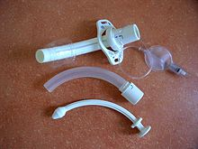
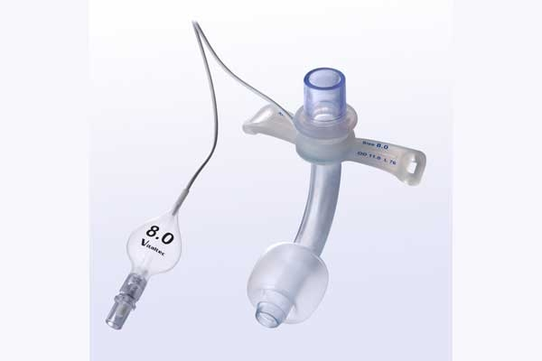
القنيات الرغامية

Slide 35
العناية بالخزع الرغامي
المحافظه على طريق هوائي
خاصه في 24ساعه الاوائل للخزع لتجنب حدوث توقف الهواء الفجائي بسبب تحرك الأنبوب أو الانسداد بالمخاط لذلك نقوم بخياطة الأنبوب الرغامي الى جلد العنق و نقوم بالتنظيف الدائم له ولا ننزع الأنبوب الرغامي قبل 48 ساعة
تغيير الأنبوب الرغامي كل 7 أيام : لتجنب حدوث الحبيبومات عند فوهة الخزع
ترطيب الهواء و تجنب تشكل قشور و سدادات مخاطية :
عن طريق اعطاء المقشعات و الغسولات القصبية حسب الحاجة بانتظام
التنظيف الرئوي المتكرر : عن طريق السحب الدائم للمفرزات القصبية و خاصة في الأيام القليلة الاولى
العناية بالجلد عند فوهة الخزع:
في حال كان الأنبوب بالون يتوجب أن يكون ضغطه أخفض من الضغط الشعري ( أقل من 25 سم ماء )
تنظيف القنية
سحب القنية : تسحب عند زوال أسباب الانسداد التنفسي و عودة التنفس الى طبيعته بعد سد القنية سد تام
- ان الصعوبة في ازالتها عند الأطفال تكون بسبب اعتيادهم عليها رغم زوال أسباب الانسداد الحقيقية لذلك يتطلب سد القنية سد جزئي و تدريجي حتى تسد سد كامل و التأكد من عودة التنفس الى طبيعته قبل سحبها نهائيا

Slide 36
اختلاطات خزع الرغامى
المباشرة :
-توقف التنفس و استنشاق المفرزات
-النزف
-انخماص الرئة و امكانية حدوث الريح الصدرية عند الأطفال بسبب ارتفاع قمة الرئة لديهم
أذية البنى المجاورة
الصمات
المتوسطة( أيام الى عدة أسابيع)
انسداد الأنبوب
انزياح الأنبوب
تنخر رغامي
انتان الجروح
التهاب الرغامى
تشكل نسيج حبيبي وحدوث النزف على مستوى فوهة الخزع
عسرة بلع و ألم في البلعوم
المتأخرة:
صعوبة التخلي ( الفطام) عن الأنبوب الرغامي و خاصة عند الأطفال
تلين على مستوى الرغامى
ناسور رغامي مريئي
ناسور رغامي جلدي
ناسور شرياني رغامي
تضيق حنجري رغامي
تندبات

Slide 37
خزع الرغامى
خزع الرغامى عند الأطفال:
يفضل التنبيب لفترة طويلة على الخزع عند الأطفال حديثي الولادة (حتى 6 شهور)
بشرط وجود العناية الجيدة بالأنبوب
ويعود ذلك إلى خطر الإصابة بالتضيق في منطقة تحت المزمار بالإضافة إلى صغر الرغامى لديهم وعدم ثباتها
عند اللجوء إلى الخزع الرغامي عند الأطفال يجب أن يرفق بالتنبيب بسبب إمكانية تحرك الرغامى وصعوبة تثبيتها وتحديدها حيث يقوم الأنبوب الرغامي بتحديد موقعها بدقة كما يتوجب وجود منظار القصبات الصلب لتأمين القساوة والصلابة
يجب إجراء التنظير كل 3 أشهر للتحقق من عدم حدوث التضيق
العناية بأنبوب التنبيب الرغامي عند الأطفال:
يجب إدخال الأنبوب من الأنف لا من الفم لتأمين ثباتية أكبر
يجب تغيير الأنبوب من فترة إلى أخرى كي لا يصبح مصدر للإنتان
من المهم قياس وضبط ضغط بالون الأنبوب ولا يتجاوز ضغطه ضغط الأوعية الشعرية في جدار الرغامى

Slide 38
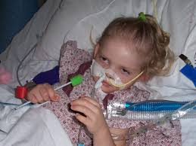

Slide 39
استطبابات خزع الرغامى عند الأطفال :
الاستطبابات الموضعية :
الحنجرية: تضيق , الاورام الدموية , وجود الأجسام الأجنبية , التهاب لسان المزمار
فوق الحنجرية:ضخامة اللسان , صغر وتراجع الفك , الأورام العابية , الأورام المسخية العجائبية , قيلة دماغية سحائية
تحت الحنجرية: تلين الرغامى, ورم كيسي وعائي لمفاوي , الورم الدموي
الاستطبابات الجهازية:
التشوهات العصبية:متلازمة أرنولد كياري , اعتلال دماغي ناتج عن عوز الأوكسجين , التهاب سنجابية النخاع والبصلة , ورم ليفي عصبي
التشوهات القلبية:فتحة بين الأذينيتن, فتحة بين البطينين , رباعي فالوت , اعتلال العضلة القلبية الخلقي
- بالإضافة إلى شلل الأطفال ومتلازمة غيلان باريه

Slide 40
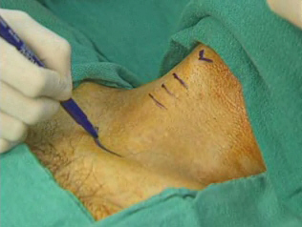
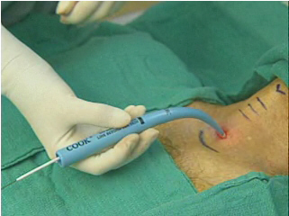
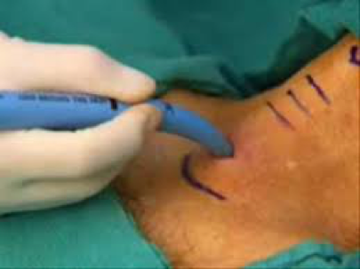
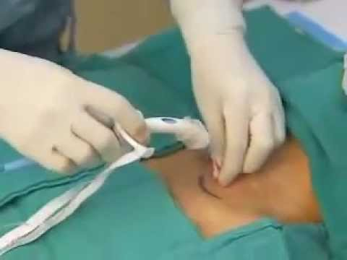
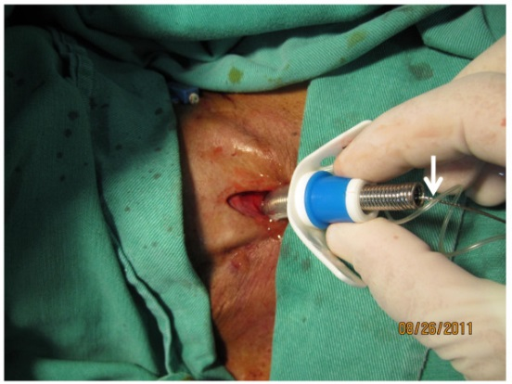
خزع الرغامى عبر الجلد:Percutaneous tracheotomy
تشمل هذه التقنية ادخال ابرة الى لمعة الرغامى ثم ندخل عبرها سلك الدليل ثم نمرر عبر سلك الدليل موسعات متزايدة في القطر حتى ندخل في النهاية القنية الرغامية

